Slide 1
Chapter 12: Physical Storage Systems

Slide 2
Classification of Physical Storage Media
Can differentiate storage into:
volatile storage: loses contents when power is switched off
non-volatile storage:
Contents persist even when power is switched off.
Includes secondary and tertiary storage, as well as batter-backed up main-memory.
Factors affecting choice of storage media include
Speed with which data can be accessed
Cost per unit of data
Reliability

Slide 3
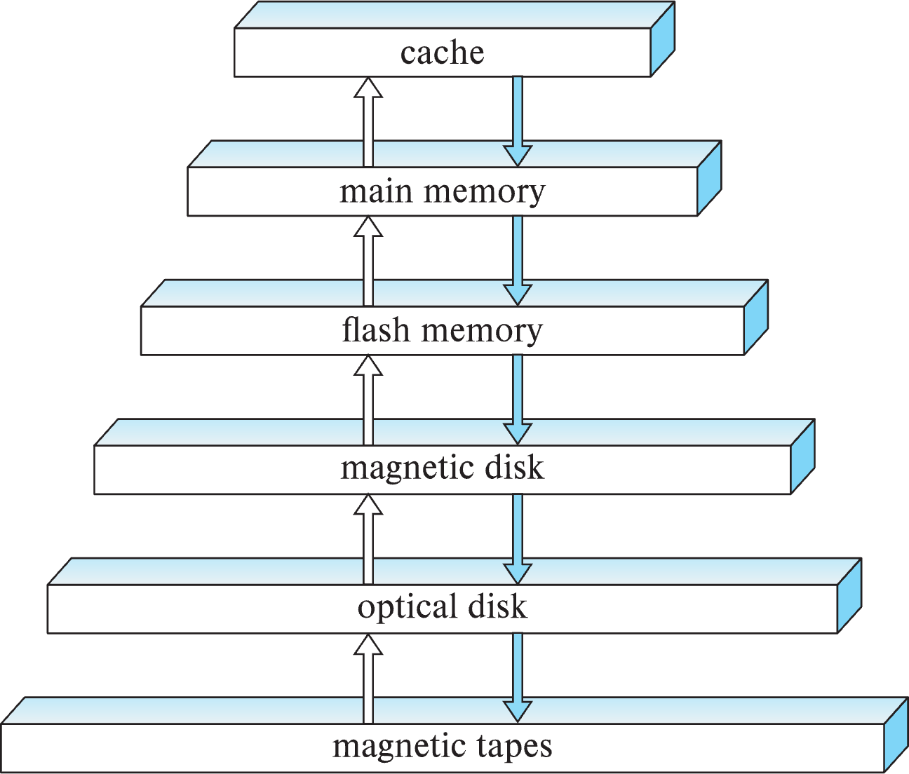
Storage Hierarchy
Primary Storage
Volatile Storage
Non Volatile Storage
Secondary Storage
Tertiary Storage

Slide 4
Storage Hierarchy: Access Time
1-5 nanoseconds
60-100 nanoseconds cache-line-at-a-time
20-100 microseconds page-at-a-time
5-10 milliseconds page-at-a-time
100+ milliseconds
10-100 seconds or more

Slide 5
"Can My Fast Disk Operate Timely?"
🔤 Breakdown:
C → Cache (1–5 ns)
M → Main Memory (60–100 ns)
F → Flash Memory (20–100 µs)
D → Disk (5–10 ms)
O → Optical Disk (100+ ms)
T → Tape (10–100 s)
👉 Mnemonic টা মনে রাখলে তুই hierarchy + access time দুইটাই ধরে রাখতে পারবি।
🧺 গল্প দিয়ে বুঝি:
ধরো তুই একটা বই পড়তে চাস:
Cache → বইয়ের bookmark — একদম instant access
RAM → বইটা তোমার টেবিলেই আছে — একটু সময় লাগে
Flash → বইটা e-reader-এ আছে — page load করতে সময় লাগে
Disk → বইটা আলমারিতে — খুঁজে বের করতে হয়
Optical → বইটা CD-তে — drive-এ ঢুকিয়ে পড়তে হয়
Tape → বইটা পুরনো archive-এ — sequentially খুঁজে বের করতে হয়
এইভাবে storage hierarchy কাজ করে — speed vs size trade-off এর উপর ভিত্তি করে।

Slide 6
Storage Hierarchy (Cont.)
primary storage: Fastest media but volatile (cache, main memory).
secondary storage: next level in hierarchy, non-volatile, moderately fast access time
also called on-line storage
E.g. flash memory, magnetic disks
tertiary storage: lowest level in hierarchy, non-volatile, slow access time
also called off-line storage and used for archival storage
e.g. magnetic tape, optical storage
Magnetic tape
Sequential access, 1 to 12 TB capacity
A few drives with many tapes
Juke boxes with petabytes (1000’s of TB) of storage

Slide 7
🧠 Storage Hierarchy: তিনটা স্তর
এই hierarchy বোঝায়: → কোন storage কত দ্রুত, কতটা reliable, আর কোন কাজে ব্যবহৃত হয়।
🔹 1. Primary Storage
বৈশিষ্ট্য | ব্যাখ্যা
Fastest | Cache, RAM — nanosecond-level access
Volatile | Power off হলে ডেটা হারায়
Usage | CPU execution, immediate data access

Slide 8
Storage Interfaces
Disk interface standards families
SATA (Serial ATA)
SATA 3 supports data transfer speeds of up to 6 gigabits/sec
SAS (Serial Attached SCSI)
SAS Version 3 supports 12 gigabits/sec
NVMe (Non-Volatile Memory Express) interface
Works with PCIe connectors to support lower latency and higher transfer rates
Supports data transfer rates of up to 24 gigabits/sec
Disks usually connected directly to computer system
In Storage Area Networks (SAN), a large number of disks are connected by a high-speed network to a number of servers
In Network Attached Storage (NAS) networked storage provides a file system interface using networked file system protocol, instead of providing a disk system interface

Slide 10
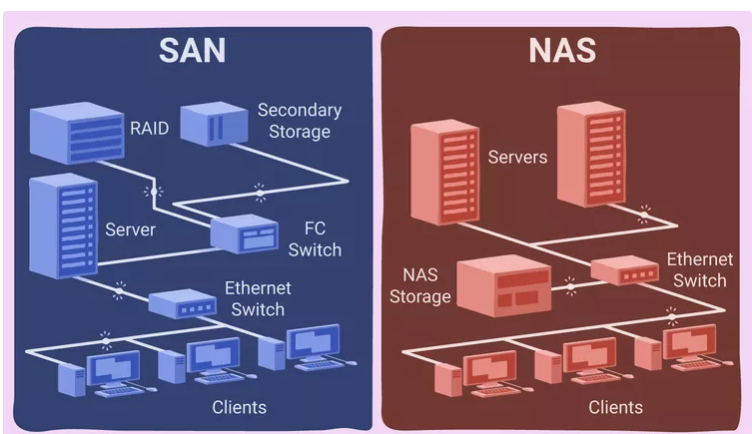

Slide 11
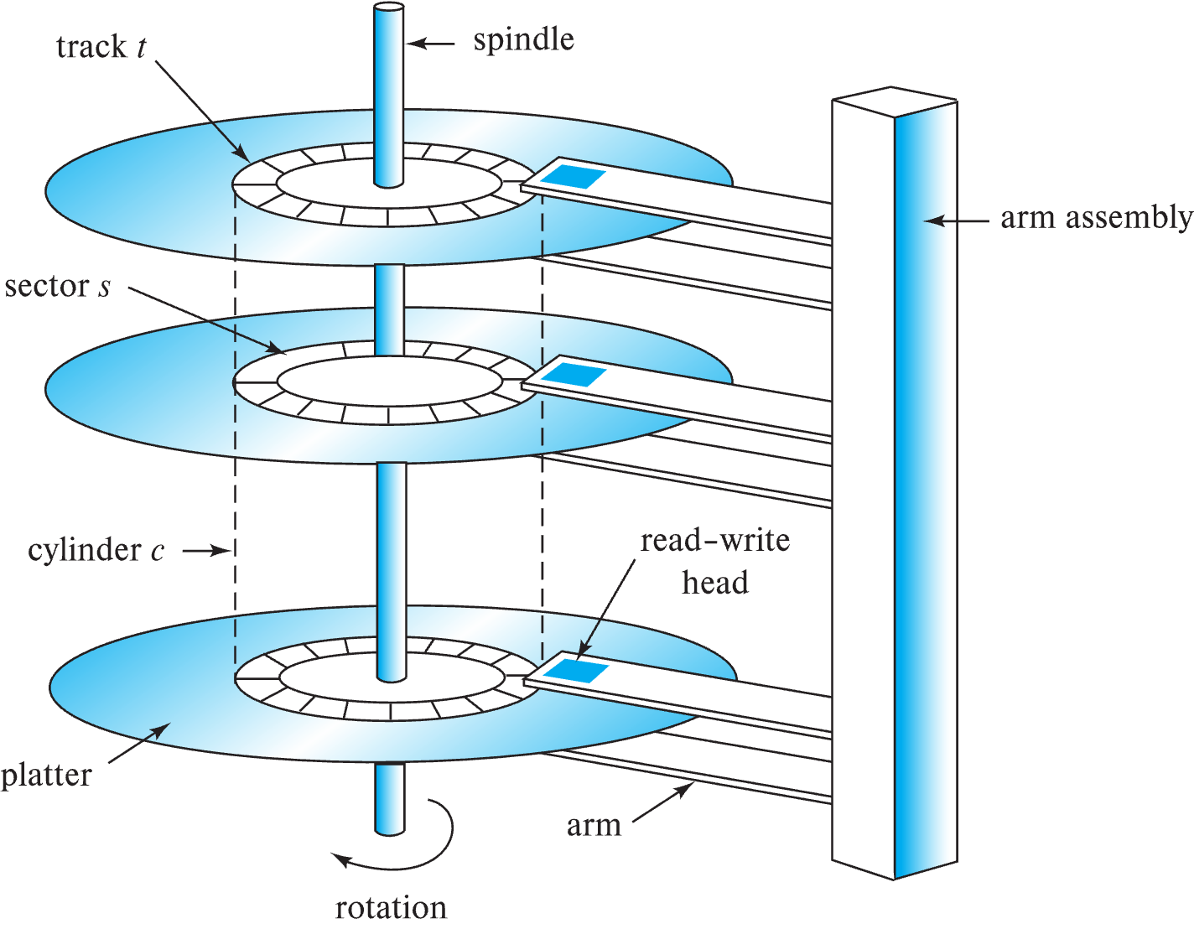
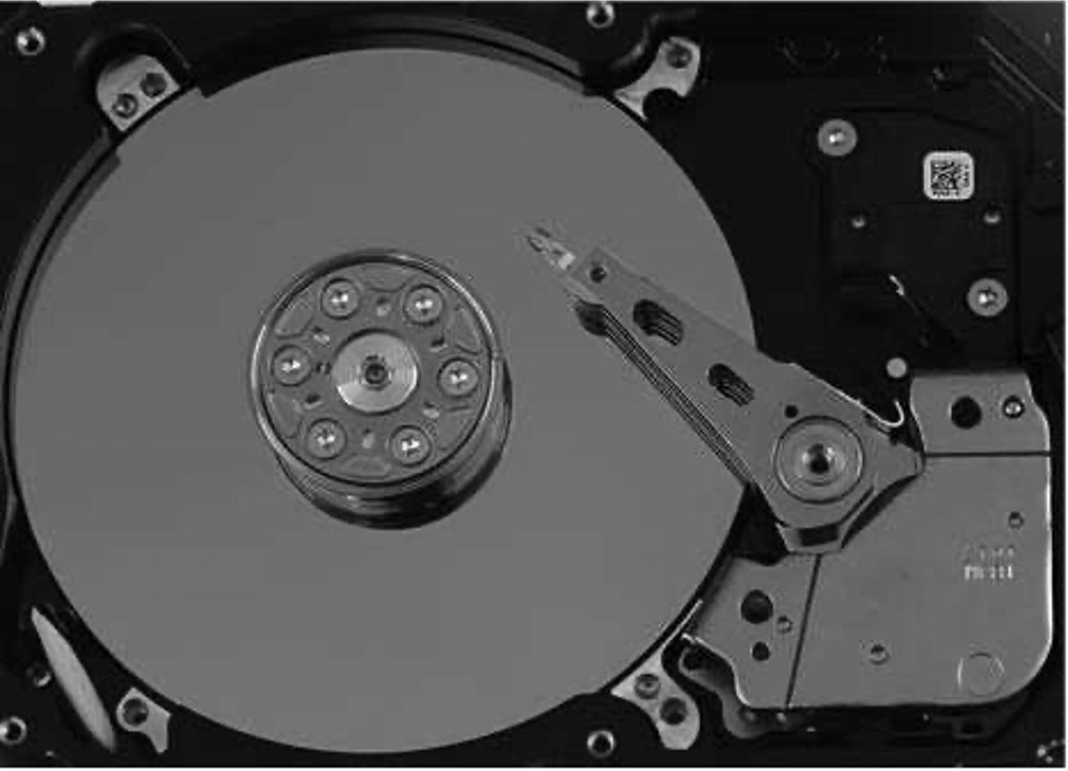
Magnetic Hard Disk Mechanism
Schematic diagram of magnetic disk drive
Photo of magnetic disk drive

Slide 12
Magnetic Disks
Read-write head
Surface of platter divided into circular tracks
Over 50K-100K tracks per platter on typical hard disks
Each track is divided into sectors.
A sector is the smallest unit of data that can be read or written.
Sector size typically 512 bytes
Typical sectors per track: 500 to 1000 (on inner tracks) to 1000 to 2000 (on outer tracks)
To read/write a sector
disk arm swings to position head on right track
platter spins continually; data is read/written as sector passes under head
Head-disk assemblies
multiple disk platters on a single spindle (1 to 5 usually)
one head per platter, mounted on a common arm.
Cylinder i consists of i^{th} track of all the platters
Notes:
Mention: checksums, bad sector remapping

Slide 13
Magnetic Disk: কীভাবে কাজ করে?
Magnetic disk হলো traditional hard drive — যেখানে ডেটা প্ল্যাটারে রাখা হয়, আর read/write head সেটা ঘুরে ঘুরে access করে।
🔹 Disk Structure Breakdown
অংশ | কাজ
Platter | গোল ডিস্ক যেখানে ডেটা রাখা হয়
Track (t) | প্ল্যাটারের উপর গোলাকার রিং — ডেটা রাখার লাইন
Sector (s) | প্রতিটি track ছোট ছোট অংশে ভাগ করা — typically 512 bytes
Cylinder (c) | সব প্ল্যাটারের একই track number → vertical alignment
Spindle | সব প্ল্যাটার ঘোরে এই কেন্দ্রীয় দণ্ডে
Arm Assembly | head-কে track-এর উপর move করায়
Read-Write Head | ডেটা পড়ে বা লেখে — platter-এর উপর ঘোরে না, শুধু move করে
🔄 Data Access Flow
Disk arm swings → সঠিক track-এর উপর head বসানো হয়
Platter spins → sector head-এর নিচ দিয়ে যায়
Head reads/writes → ডেটা access হয়
👉 Inner track-এ sector কম থাকে, outer track-এ বেশি থাকে (500 → 2000)

Slide 14
"Please Try Some Cool Rotating Head Magic"
🔤 Breakdown:
P → Platter
T → Track
S → Sector
C → Cylinder
R → Rotation (Spindle)
H → Head
M → Mechanism (Arm Assembly)
👉 এই mnemonic দিয়ে তুই disk-এর physical structure সহজে মনে রাখতে পারবি।
🧺 গল্প দিয়ে বুঝি:
ধরো একটা মিউজিক CD:
Platter → CD নিজেই
Track → CD-র গোলাকার গান লাইন
Sector → প্রতিটি গান segment
Cylinder → সব CD-তে একই গান নম্বর — vertical alignment
Spindle → CD drive-এর ঘূর্ণন কেন্দ্র
Arm → laser head move করে
Head → গান পড়ে
এইভাবে magnetic disk কাজ করে — mechanical movement + magnetic read/write দিয়ে।

Slide 15
Magnetic Disks (Cont.)
Disk controller – interfaces between the computer system and the disk drive hardware.
accepts high-level commands to read or write a sector
initiates actions such as moving the disk arm to the right track and actually reading or writing the data
Computes and attaches checksums to each sector to verify that data is read back correctly
If data is corrupted, with very high probability stored checksum won’t match recomputed checksum
Ensures successful writing by reading back sector after writing it
Performs remapping of bad sectors

Slide 16
Disk Controller: কী এবং কেন দরকার?
Disk Controller হলো একটা মধ্যস্থ ডিভাইস যা কম্পিউটার সিস্টেম আর disk hardware-এর মধ্যে যোগাযোগ করে। 👉 এটা high-level command নেয় (read/write) → low-level mechanical কাজ করায়।
Disk Controller-এর কাজগুলো
কাজ | ব্যাখ্যা
Command গ্রহণ | CPU থেকে sector read/write-এর instruction নেয়
Arm movement | সঠিক track-এ head move করায়
Read/write trigger | platter ঘোরে, head ডেটা পড়ে বা লেখে
Checksum computation | প্রতিটি sector-এর জন্য checksum তৈরি করে → ডেটা ঠিক আছে কিনা verify করে
Write verification | write করার পর আবার read করে → সফলভাবে লেখা হয়েছে কিনা দেখে
Bad sector remapping | খারাপ sector detect হলে অন্য জায়গায় ডেটা move করে
👉 Checksum mismatch → ডেটা corrupt → detect করা যায় 👉 Remapping → reliability বাড়ায়
"Cool Arm Reads Checks With Backup"
🔤 Breakdown:
C → Command accept
A → Arm movement
R → Read/write trigger
C → Checksum attach
W → Write verify
B → Bad sector remap
👉 এই mnemonic দিয়ে তুই disk controller-এর সব কাজ সহজে মনে রাখতে পারবি।

Slide 17
Performance Measures of Disks
Access time – the time it takes from when a read or write request is issued to when data transfer begins. Consists of:
Seek time – time it takes to reposition the arm over the correct track.
Average seek time is 1/2 the worst case seek time.
Would be 1/3 if all tracks had the same number of sectors, and we ignore the time to start and stop arm movement
4 to 10 milliseconds on typical disks
Rotational latency – time it takes for the sector to be accessed to appear under the head.
4 to 11 milliseconds on typical disks (5400 to 15000 r.p.m.)
Average latency is 1/2 of the above latency.
Overall latency is 5 to 20 msec depending on disk model
Data-transfer rate – the rate at which data can be retrieved from or stored to the disk.
25 to 200 MB per second max rate, lower for inner tracks

Slide 18
Disk Performance: দুইটা মূল মাপকাঠি
🔹 1. Access Time
→ ডেটা read/write request দেওয়ার পর transfer শুরু হতে যত সময় লাগে।
Access time = Seek time + Rotational latency
🔸 Seek Time
Arm-টা সঠিক track-এ move করতে যত সময় লাগে
Average seek time ≈ ½ × worst-case seek time
Typical range: 4–10 milliseconds
🔸 Rotational Latency
Sector-টা head-এর নিচে আসতে যত সময় লাগে
Depends on disk RPM (5400–15000)
Average latency ≈ ½ × full rotation time
Typical range: 4–11 milliseconds
👉 Overall latency ≈ 5–20 milliseconds depending on model
🔹 2. Data Transfer Rate
→ ডেটা কত দ্রুত disk থেকে read/write করা যায়
Typical range: 25–200 MB/sec
Inner track-এ speed কম, outer track-এ বেশি
ধরো তুই একটা লাইব্রেরিতে বই খুঁজছো:
Seek time → লাইব্রেরিয়ান সঠিক শেলফে গিয়ে বইটা খুঁজছে
Rotational latency → বইয়ের পৃষ্ঠা ঘুরিয়ে সঠিক অংশে পৌঁছাচ্ছে
Transfer rate → তুই সেই অংশটা পড়ছো — কত দ্রুত পড়া যাচ্ছে
এইভাবে magnetic disk performance কাজ করে — mechanical movement + rotational delay + transfer speed মিলিয়ে।

Slide 19
Performance Measures (Cont.)
Disk block is a logical unit for storage allocation and retrieval
4 to 16 kilobytes typically
Smaller blocks: more transfers from disk
Larger blocks: more space wasted due to partially filled blocks
Sequential access pattern
Successive requests are for successive disk blocks
Disk seek required only for first block
Random access pattern
Successive requests are for blocks that can be anywhere on disk
Each access requires a seek
Transfer rates are low since a lot of time is wasted in seeks
I/O operations per second (IOPS)
Number of random block reads that a disk can support per second
50 to 200 IOPS on current generation magnetic disks

Slide 20
⚙️ পারফরম্যান্স মেজার (Performance Measures)
(Disk Block):
এটি স্টোরেজ বরাদ্দ ও পুনরুদ্ধারের একটি যৌক্তিক একক।
সাধারণত ৪ থেকে ১৬ কিলোবাইট হয়।
ছোট ব্লক: ডিস্ক থেকে বেশি সংখ্যক ট্রান্সফার প্রয়োজন হয়।
বড় ব্লক: জায়গা অপচয় হয়, কারণ ব্লকগুলো আংশিকভাবে পূর্ণ থাকে।
(Sequential Access Pattern):
একটির পর একটি অনুরোধ ধারাবাহিক ব্লকের জন্য হয়।
শুধুমাত্র প্রথম ব্লকের জন্য ডিস্ক সিক (seek) প্রয়োজন হয়।
(Random Access Pattern):
অনুরোধগুলো যেকোনো স্থানের ব্লকের জন্য হতে পারে।
প্রতিটি অ্যাক্সেসে ডিস্ক সিক প্রয়োজন হয়।
ট্রান্সফার রেট কম হয়, কারণ সিক করতে অনেক সময় নষ্ট হয়।
.(IOPS):
প্রতি সেকেন্ডে ডিস্ক কতটি র‍্যান্ডম ব্লক পড়তে পারে তা নির্দেশ করে।
বর্তমান ম্যাগনেটিক ডিস্কে সাধারণত ৫০ থেকে ২০০ IOPS হয়।

Slide 21
Performance Measures (Cont.)
Mean time to failure (MTTF) – the average time the disk is expected to run continuously without any failure.
Typically 3 to 5 years
Probability of failure of new disks is quite low, corresponding to a “theoretical MTTF” of 500,000 to 1,200,000 hours for a new disk
E.g., an MTTF of 1,200,000 hours for a new disk means that given 1000 relatively new disks, on an average one will fail every 1200 hours
MTTF decreases as disk ages
Annualized Failure Rate (AFR): =( (365*24) / MTTF)*100%
MTTF=1,200,000 ➔ AFR = 0.73%
Suppose MTTF is 1,200,000 hours for a disk. Then, in a system with 1000 disks, how often will a disk fail on average?
Answer: on average one will fail every 1200 hours (50 days)
Equivalently, 7.3 disks per year

Slide 22
🧮 পারফরম্যান্স মেজার (Performance Measures – Continued)
1. ⏳ Mean Time to Failure (MTTF) – গড় সময় যতক্ষণ একটি ডিস্ক কোনো ত্রুটি ছাড়া চলতে পারে
সাধারণত ৩ থেকে ৫ বছর পর্যন্ত স্থায়িত্ব থাকে।
নতুন ডিস্কের ত্রুটির সম্ভাবনা খুব কম, তাই “তাত্ত্বিক MTTF” হয় প্রায় ৫ লক্ষ থেকে ১২ লক্ষ ঘণ্টা।
উদাহরণ: যদি একটি ডিস্কের MTTF হয় ১২ লক্ষ ঘণ্টা, তাহলে ১০০০ নতুন ডিস্কের মধ্যে গড়ে প্রতি ১২০০ ঘণ্টায় একটি ডিস্ক নষ্ট হবে।
বয়স বাড়ার সাথে সাথে MTTF কমে যায়।
2. 📉 Annualized Failure Rate (AFR) – বছরে ডিস্ক নষ্ট হওয়ার সম্ভাবনার হার
হিসাব:
AFR=(365⋅24/MTTF)⋅100%
যদি MTTF হয় ১২ লক্ষ ঘণ্টা, তাহলে AFR হবে 0.73%।
3. 📆 উদাহরণ বিশ্লেষণ:
যদি MTTF হয় ১,২০০,০০০ ঘণ্টা এবং সিস্টেমে ১০০০ ডিস্ক থাকে:
গড়ে প্রতি ১২০০ ঘণ্টায় একটি ডিস্ক নষ্ট হবে → প্রায় ৫০ দিনে একটি।
বছরে গড়ে ৭.৩টি ডিস্ক নষ্ট হবে।

Slide 23
Flash Storage
NOR flash vs NAND flash
NAND flash
used widely for storage, cheaper than NOR flash
requires page-at-a-time read (page: 512 bytes to 4 KB)
20 to 100 microseconds for a page read
Not much difference between sequential and random read
Page can only be written once
Must be erased to allow rewrite
Solid state disks
Use standard block-oriented disk interfaces, but store data on multiple flash storage devices internally
Transfer rate of up to 500 MB/sec using SATA, and up to 3 GB/sec using NVMe PCIe

Slide 24
⚡ ফ্ল্যাশ স্টোরেজ (Flash Storage)
🔁 NOR Flash vs NAND Flash
NAND Flash বেশি ব্যবহৃত হয় স্টোরেজের জন্য, কারণ এটি NOR Flash এর তুলনায় সস্তা।
পেজ-আকারে পড়া হয় (পেজ: ৫১২ বাইট থেকে ৪ কিলোবাইট)।
একটি পেজ পড়তে সময় লাগে ২০ থেকে ১০০ মাইক্রোসেকেন্ড।
ক্রমিক (Sequential) ও র‍্যান্ডম (Random) রিডে খুব বেশি পার্থক্য নেই।
একটি পেজ একবারই লেখা যায়।
পুনরায় লেখার আগে মুছে ফেলতে হয়।
💾 সলিড স্টেট ডিস্ক (SSD)
SSD-তে ব্লক-ভিত্তিক ডিস্ক ইন্টারফেস ব্যবহার হয়, কিন্তু ভিতরে একাধিক ফ্ল্যাশ স্টোরেজ ডিভাইস থাকে।
ডেটা ট্রান্সফার রেট:
SATA দিয়ে: ৫০০ MB/সেকেন্ড পর্যন্ত
NVMe PCIe দিয়ে: ৩ GB/সেকেন্ড পর্যন্ত

Slide 25
Flash Storage (Cont.)
Erase happens in units of erase block
Takes 2 to 5millisecs
Erase block typically 256 KB to 1 MB (128 to 256 pages)
Remapping of logical page addresses to physical page addresses avoids waiting for erase
Flash translation table tracks mapping
also stored in a label field of flash page
remapping carried out by flash translation layer
Page write
Physical Page
Structure
Logical Page
Address
Physical Page
Address
Logical address
Valid bit
Page Data
Flash Translation Table
Notes:
Where is FTL stored? How is it reconstructed on system startup?
How to track number of erases per block (extra storage per block)

Slide 26
ফ্ল্যাশ স্টোরেজের অভ্যন্তরীণ কাজের ধরন
🧱 Erase Block
ফ্ল্যাশ স্টোরেজে মুছে ফেলার কাজ হয় ব্লকের ভিত্তিতে, যাকে বলে Erase Block।
প্রতিটি ব্লক সাধারণত ২৫৬ KB থেকে ১ MB পর্যন্ত হয় (১২৮ থেকে ২৫৬ পেজ)।
একটি ব্লক মুছে ফেলতে সময় লাগে ২ থেকে ৫ মিলিসেকেন্ড।
🔁 লজিক্যাল থেকে ফিজিক্যাল পেজ রিম্যাপিং
যখন একটি পেজ পুনরায় লেখা হয়, তখন পুরনো পেজ মুছে ফেলার জন্য অপেক্ষা না করে, নতুন জায়গায় লেখা হয়।
এজন্য লজিক্যাল পেজ অ্যাড্রেসকে ফিজিক্যাল অ্যাড্রেসে রিম্যাপ করা হয়।
📋 ফ্ল্যাশ ট্রান্সলেশন টেবিল (FTT)
এই টেবিলটি লজিক্যাল ও ফিজিক্যাল পেজের মধ্যে সম্পর্ক ট্র্যাক করে।
প্রতিটি পেজে একটি লেবেল ফিল্ড থাকে, যেখানে লজিক্যাল অ্যাড্রেস সংরক্ষিত থাকে।
ফ্ল্যাশ ট্রান্সলেশন লেয়ার এই রিম্যাপিং পরিচালনা করে।
📦 ফিজিক্যাল পেজের গঠন
প্রতিটি পেজে থাকে:
লজিক্যাল অ্যাড্রেস
ভ্যালিড বিট (পেজটি সক্রিয় কিনা)
পেজ ডেটা

Slide 27
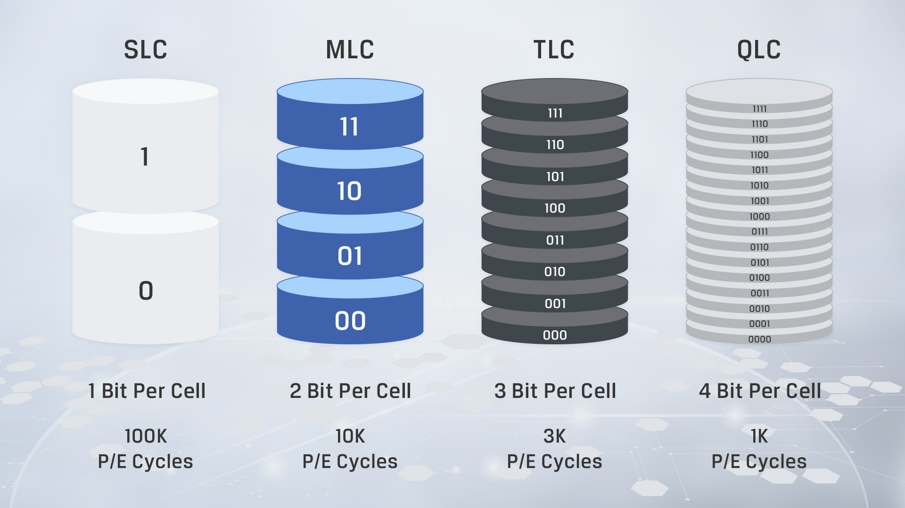
Flash Storage (Cont.)
SLC After about 1,00,000 erases (SLC Flash) to as low as 10,000 or 1000 erases (TLC/QLC Flash) erase block becomes unreliable and cannot be used
wear leveling: store infrequently updated (“cold”) data in blocks that have been erased many times already
Source: Kingston.com
Notes:
Where is FTL stored? How is it reconstructed on system startup?
How to track number of erases per block (extra storage per block)

Slide 28
🧠 Flash Storage: Cell Types ও Endurance
Flash memory-তে ডেটা erase/write করা হয় block-এ। → কিন্তু প্রতিটি block-এর erase cycle সীমিত — বেশি erase হলে block নষ্ট হয়ে যায়।
🔹 Cell Types ও তাদের Lifespan
Cell Type | Bits per Cell | P/E Cycles (Erase Limit) | Speed | Reliability
SLC (Single-Level Cell) | 1 bit | ~100,000 | Fastest | Most reliable
MLC (Multi-Level Cell) | 2 bits | ~10,000 | Slower | Less reliable
TLC (Triple-Level Cell) | 3 bits | ~3,000 | Slower | Lower endurance
QLC (Quad-Level Cell) | 4 bits | ~1,000 | Slowest | Least reliable
👉 যত বেশি bit per cell → তত বেশি storage density 👉 কিন্তু endurance (lifespan) কমে যায়
🔄 Wear Leveling: Smart Usage Strategy
যেহেতু erase limit আছে, তাই flash controller wear leveling করে:
Cold data (কম update হয়) → পুরনো block-এ রাখা হয়
Hot data (frequent update হয়) → নতুন block-এ রাখা হয়
এতে সব block সমানভাবে ব্যবহার হয় → lifespan বাড়ে
🧠 Mnemonic:
"Some Memory Turns Quickly"
🔤 Breakdown:
S → SLC (1 bit, 100K cycles)
M → MLC (2 bits, 10K cycles)
T → TLC (3 bits, 3K cycles)
Q → QLC (4 bits, 1K cycles)
👉 এই mnemonic দিয়ে তুই cell type + endurance একসাথে মনে রাখতে পারবি।

Slide 29
ধরো তুই একটা খাতা ব্যবহার করছো:
SLC → প্রতিটি পাতায় একটাই লেখা → খাতা অনেকদিন টিকে
MLC → প্রতিটি পাতায় দুইটা লেখা → একটু কম টিকে
TLC/QLC → পাতায় অনেক লেখা → পাতাগুলো দ্রুত ছিঁড়ে যায়
Wear leveling → পুরনো পাতায় কম লেখা রাখো, নতুন পাতায় বেশি লেখা → খাতা balanced থাকে
এইভাবে flash memory কাজ করে — storage vs endurance trade-off এর উপর ভিত্তি করে।

Slide 30
SSD Performance Metrics
Random reads/writes per second
Typical 4 KB reads: 10,000 reads per second (10,000 IOPS)
Typical 4KB writes: 40,000 IOPS
SSDs support parallel reads
Typical 4KB reads:
100,000 IOPS with 32 requests in parallel (QD-32) on SATA
350,000 IOPS with QD-32 on NVMe PCIe
Typical 4KB writes:
100,000 IOPS with QD-32, even higher on some models
Data transfer rate for sequential reads/writes
400 MB/sec for SATA3, 2 to 3 GB/sec using NVMe PCIe
Hybrid disks: combine small amount of flash cache with larger magnetic disk

Slide 31
SSD Performance Metrics (SSD–এর পারফরম্যান্স কীভাবে মাপা হয়)
🔹 1. Random Read/Write per Second (IOPS)
IOPS মানে হলো প্রতি সেকেন্ডে কতগুলো ছোট ডাটা অপারেশন (read/write) SSD করতে পারে।
4 KB Random Read 👉 সাধারণত ≈ 10,000 IOPS মানে: প্রতি সেকেন্ডে ১০,০০০ বার ৪KB ডাটা পড়তে পারে।
4 KB Random Write 👉 সাধারণত ≈ 40,000 IOPS মানে: লেখা (write) সাধারণত আরও দ্রুত হতে পারে।
🔹 2. Parallel Read Support (একসাথে অনেক রিকোয়েস্ট)
SSD একসাথে অনেক read/write করতে পারে (parallel processing)।
Queue Depth (QD-32) মানে: 👉 একই সময়ে ৩২টা রিকোয়েস্ট পাঠানো হচ্ছে।
✔️ 4 KB Read:
SATA SSD 👉 ≈ 100,000 IOPS (QD-32)
NVMe PCIe SSD 👉 ≈ 350,000 IOPS (QD-32) 🔥 NVMe অনেক দ্রুত কারণ PCIe বাস ব্যবহার করে।
✔️ 4 KB Write:
👉 ≈ 100,000 IOPS (QD-32)
কিছু মডেলে এর থেকেও বেশি হতে পারে।
🔹 3. Sequential Read/Write (বড় ফাইল কপি করার স্পিড)
এখানে বড় ডাটা ধারাবাহিকভাবে পড়া/লেখা হয়।
SATA3 SSD 👉 ≈ 400 MB/sec
NVMe PCIe SSD 👉 ≈ 2 – 3 GB/sec 🚀 অনেক দ্রুত (ভিডিও এডিটিং, বড় ফাইল ট্রান্সফার)
🔹 4. Hybrid Disk
👉 Hybrid disk = SSD + HDD
অল্প পরিমাণ flash (SSD cache)
বড় আকারের magnetic disk (HDD)
বারবার ব্যবহার হওয়া ডাটা SSD-তে থাকে → স্পিড বাড়ে
সস্তা কিন্তু pure SSD-এর মতো fast না
🔑 এক লাইনে সারাংশ:
Random কাজ (database, OS) → IOPS গুরুত্বপূর্ণ
বড় ফাইল কপি → MB/sec বা GB/sec গুরুত্বপূর্ণ
NVMe > SATA > HDD (পারফরম্যান্স অনুযায়ী)

Slide 32
Storage Class Memory
3D-XPoint memory technology pioneered by Intel
Available as Intel Optane
SSD interface shipped from 2017
Allows lower latency than flash SSDs
Non-volatile memory interface announced in 2018
Supports direct access to words, at speeds comparable to main-memory speeds

Slide 33
RAID
RAID: Redundant Arrays of Independent Disks
disk organization techniques that manage a large numbers of disks, providing a view of a single disk of
high capacity and high speed by using multiple disks in parallel,
high reliability by storing data redundantly, so that data can be recovered even if a disk fails
The chance that some disk out of a set of N disks will fail is much higher than the chance that a specific single disk will fail.
E.g., a system with 100 disks, each with MTTF of 100,000 hours (approx. 11 years), will have a system MTTF of 1000 hours (approx. 41 days)
Techniques for using redundancy to avoid data loss are critical with large numbers of disks

Slide 34
RAID কী?
RAID = Redundant Arrays of Independent Disks
মানে 👉 একাধিক ডিস্ক একসাথে ব্যবহার করে এমনভাবে সাজানো, যেন সিস্টেমে একটা বড় ডিস্কের মতো দেখায়।
🔹 RAID কেন ব্যবহার করা হয়?
✅ 1. High Capacity (বেশি স্টোরেজ)
অনেকগুলো ডিস্ক একসাথে ব্যবহার করা হয়
ফলে মোট স্টোরেজ ক্ষমতা অনেক বেড়ে যায়
CSR
✅ 2. High Speed (বেশি গতি)
ডাটা একসাথে একাধিক ডিস্কে পড়া/লেখা হয় (parallel)
তাই read/write স্পিড বেড়ে যায়
✅ 3. High Reliability (ডাটা নিরাপদ)
ডাটা redundant ভাবে রাখা হয় (একই ডাটার কপি / parity)
কোনো একটা ডিস্ক নষ্ট হলেও ডাটা হারায় না
নষ্ট ডিস্ক থেকেও ডাটা recover করা যায়
কেন RAID দরকার? (লাল লাইনের ব্যাখ্যা)
অনেকগুলো ডিস্ক থাকলে, যেকোনো একটা ডিস্ক নষ্ট হওয়ার সম্ভাবনা একক ডিস্কের তুলনায় অনেক বেশি হয়।
মানে ধরো:
১টা ডিস্ক → নষ্ট হওয়ার চান্স কম
১০০টা ডিস্ক → যেকোনো একটা নষ্ট হওয়ার চান্স অনেক বেশি 😬

Slide 35
MTTF উদাহরণ (খুব গুরুত্বপূর্ণ)
MTTF = Mean Time To Failure মানে: গড়ে কত সময় পরে ডিস্ক নষ্ট হয়
উদাহরণ:
১টা ডিস্কের MTTF = 100,000 ঘণ্টা (~১১ বছর)
সিস্টেমে আছে 100টা ডিস্ক
👉 তাহলে পুরো সিস্টেমের MTTF ≈ 1000 ঘণ্টা (~৪১ দিন)
🔑 কারণ:
১০০টা ডিস্ক → যেকোনো একটা দ্রুত নষ্ট হবেই
তাই কী দরকার?
👉 Redundancy techniques খুবই জরুরি
মানে:
ডাটার কপি রাখা
parity ব্যবহার করা
RAID ব্যবহার করা
যাতে:
ডিস্ক নষ্ট হলেও
ডাটা লস না হয়
ক লাইনে মনে রাখার ট্রিক (Exam Tip):
RAID = Speed + Capacity + Reliability (using multiple disks)

Slide 36
Improvement of Reliability via Redundancy
Redundancy – store extra information that can be used to rebuild information lost in a disk failure
E.g., Mirroring (or shadowing)
Duplicate every disk. Logical disk consists of two physical disks.
Every write is carried out on both disks
Reads can take place from either disk
If one disk in a pair fails, data still available in the other
Data loss would occur only if a disk fails, and its mirror disk also fails before the system is repaired
Probability of combined event is very small
Except for dependent failure modes such as fire or building collapse or electrical power surges
Mean time to data loss depends on mean time to failure, and mean time to repair
E.g. MTTF of 100,000 hours, mean time to repair of 10 hours gives mean time to data loss of 500*10⁶ hours (or 57,000 years) for a mirrored pair of disks (ignoring dependent failure modes)

Slide 37
Redundancy: Reliability বাড়ানোর কৌশল
Redundancy মানে অতিরিক্ত ডেটা রাখা — যাতে মূল ডেটা হারিয়ে গেলেও পুনরুদ্ধার করা যায়।
🔹 Mirroring (Shadowing)
বৈশিষ্ট্য | ব্যাখ্যা
Duplicate disk | প্রতিটি logical disk → দুইটা physical disk
Write | দুই disk-এ একসাথে লেখা হয়
Read | যেকোনো disk থেকে পড়া যায়
Failure protection | একটা disk নষ্ট হলেও অন্যটা থেকে ডেটা পাওয়া যায়
Data loss হবে কেবল তখনই যদি দুইটা disk একসাথে fail করে — যা খুব rare
🔥 Exception: Dependent Failure Modes
যেমন:
Fire 🔥
Building collapse 🏢
Power surge ⚡
👉 এইগুলোতে mirror disk-ও একসাথে নষ্ট হতে পারে
⏱️ Mean Time to Data Loss (MTTDL)
MTTDL = MTTF × MTTR
Term | মানে
MTTF | Mean Time To Failure → এক disk কত ঘন্টা পর fail করে (e.g. 100,000 hours)
MTTR | Mean Time To Repair → fail হওয়ার পর ঠিক করতে যত সময় লাগে (e.g. 10 hours)
👉 MTTDL = 100,000 × 500 = 500 million hours ≈ 57,000 years (assuming no dependent failure)

Slide 38
🧠 Mnemonic:
"Mirror Writes, Read Either, Rare Loss"
🔤 Breakdown:
Mirror → দুই disk
Writes → দুই জায়গায় একসাথে
Read Either → যেকোনো disk থেকে পড়া যায়
Rare Loss → দুইটা একসাথে fail না হলে loss হয় না
👉 এই mnemonic দিয়ে তুই mirroring-এর core logic সহজে মনে রাখতে পারবি।
🧺 গল্প দিয়ে বুঝি:
ধরো তুই একটা diary লিখছো:
Mirroring → একই লেখা দুইটা diary-তে রাখছো
Write → দুইটা diary-তে একসাথে লিখছো
Read → যেকোনো diary থেকে পড়তে পারো
Failure → একটা diary ভিজে গেলে অন্যটা থেকে recover করা যাবে
Exception → যদি flood হয় আর দুইটা diary-ই ভেসে যায় — তখনই loss
এইভাবে redundancy কাজ করে — reliability বাড়াতে, risk কমাতে।

Slide 39
Improvement of Reliability via Redundancy
Redundancy – store extra information that can be used to rebuild information lost in a disk failure
E.g., Mirroring (or shadowing)
Duplicate every disk. Logical disk consists of two physical disks.
Every write is carried out on both disks
Reads can take place from either disk
Mean time to data loss depends on mean time to failure, and mean time to repair
E.g. MTTF of 100,000 hours, mean time to repair of 10 hours gives mean time to data loss of 500*10⁶ hours (or 57,000 years) for a mirrored pair of disks (ignoring dependent failure modes)
Notes:
If one disk in a pair fails, data still available in the other
Data loss would occur only if a disk fails, and its mirror disk also fails before the system is repaired
Probability of combined event is very small
Except for dependent failure modes such as fire or building collapse or electrical power surges

Slide 40
Improvement in Performance via Parallelism
Goals of parallelism in a disk system:
1. Load balance multiple small accesses to increase throughput
Parallelize large accesses to reduce response time.
Improve transfer rate by striping data across multiple disks.
Bit-level striping – split the bits of each byte across multiple disks
In an array of eight disks, write bit i of each byte to disk i.
Each access can read data at eight times the rate of a single disk.
But seek/access time worse than for a single disk
Bit level striping is not used much any more
Block-level striping – with n disks, block i of a file goes to disk (i mod n) + 1
Requests for different blocks can run in parallel if the blocks reside on different disks
A request for a long sequence of blocks can utilize all disks in parallel

Slide 41
🧠 Parallelism in Disk Systems: কেন দরকার?
Parallelism মানে একসাথে একাধিক কাজ চালানো — disk system-এ এটা performance boost দেয় তিনভাবে:
🎯 Goals of Parallelism
লক্ষ্য | ব্যাখ্যা
1️⃣ Load Balance | অনেক ছোট ছোট access request → multiple disk handle করে throughput বাড়ায়
2️⃣ Large Access Parallelization | বড় ডেটা read/write → একসাথে অনেক disk কাজ করে → response time কমে
3️⃣ Transfer Rate Boost | ডেটা multiple disk-এ ভাগ করে রাখলে → একসাথে read করে speed বাড়ানো যায়
🔄 Striping Techniques
🔹 Bit-Level Striping
Thres
বৈশিষ্ট্য | ব্যাখ্যা
Byte-এর প্রতিটি bit → আলাদা disk-এ যায়
8 disk → 8x read speed theoretically
Drawback → Seek/access time বেশি → practical use কম
এখন আর বেশি ব্যবহৃত হয় না

Slide 42
🔹 Block-Level Striping
বৈশিষ্ট্য | ব্যাখ্যা
File-এর block i → disk (i mod n) + 1
Different blocks → আলাদা disk-এ → parallel read/write সম্ভব
Long sequence → সব disk একসাথে কাজ করে → speed boost
👉 এটা RAID, SAN, DBMS-এ বেশি ব্যবহৃত হয়
ধরো তুই একটা বই পড়ছো:
Bit-level striping → প্রতিটি অক্ষর আলাদা বন্ধু পড়ছে → coordination কঠিন
Block-level striping → প্রতিটি পৃষ্ঠা আলাদা বন্ধু পড়ছে → summary তাড়াতাড়ি পাওয়া যাচ্ছে
Parallelism → সবাই একসাথে কাজ করছে → সময় বাঁচছে
এইভাবে disk system-এ parallelism কাজ করে — efficiency, speed, আর responsiveness বাড়াতে।

Slide 43
Improvement in Performance via Parallelism
Goals of parallelism in a disk system:
1. Load balance multiple small accesses to increase throughput
Parallelize large accesses to reduce response time.
Improve transfer rate by striping data across multiple disks.
Bit-level striping
Not used in practice
Block-level striping – with n disks, block i of a file goes to disk (i mod n) + 1
Requests for different blocks can run in parallel if the blocks reside on different disks
A request for a long sequence of blocks can utilize all disks in parallel

Slide 44
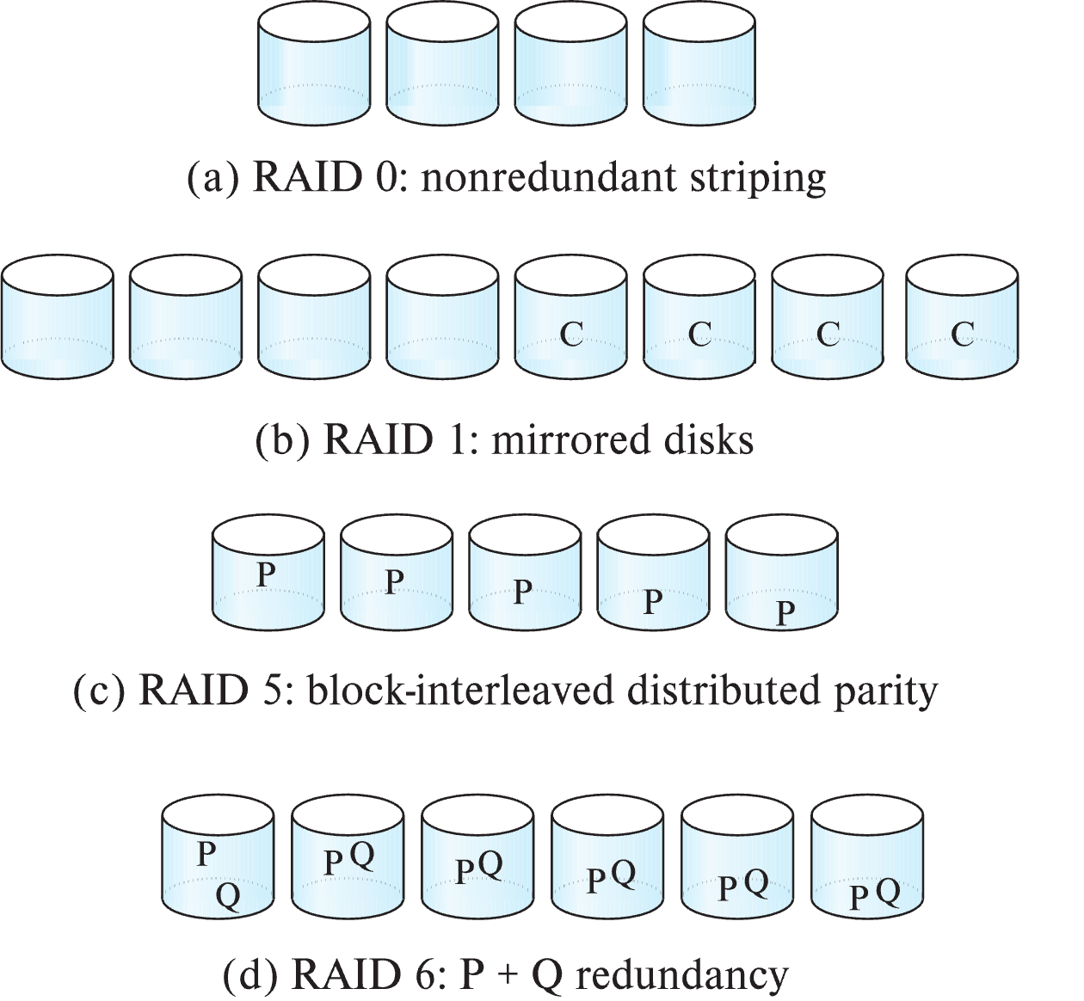
RAID Levels
RAID Level 0: Block striping; non-redundant.
Used in high-performance applications where data loss is not critical.
RAID Level 1: Mirrored disks with block striping
Offers best write performance.
Popular for applications such as storing log files in a database system.

Slide 45
🧩 RAID Level 0: Block Striping, কোন রিডান্ডেন্সি নেই
কাজের ধরন: ডেটা বিভিন্ন ডিস্কে ভাগ করে রাখা হয় (স্ট্রাইপিং), কিন্তু কোন ব্যাকআপ বা অতিরিক্ত কপি রাখা হয় না।
উপযোগিতা: যেখানে পারফরম্যান্স গুরুত্বপূর্ণ, কিন্তু ডেটা হারানো সমস্যা নয়—যেমন ভিডিও এডিটিং বা গেমিং।
🛡️ RAID Level 1: Mirrored Disk + Block Striping
কাজের ধরন: প্রতিটি ডিস্কের একটি কপি অন্য ডিস্কে রাখা হয় (মিররিং), ফলে একটি ডিস্ক নষ্ট হলেও ডেটা হারায় না।
উপযোগিতা: যেখানে ডেটা সুরক্ষা গুরুত্বপূর্ণ—যেমন ডেটাবেসের লগ ফাইল সংরক্ষণ।
RAID 5 এবং RAID 10—দুটিই ডেটা সুরক্ষা ও পারফরম্যান্স উন্নত করার জন্য ব্যবহৃত হয়, তবে তাদের কাঠামো ও উপযোগিতা ভিন্ন। RAID 5
কম ডিস্কে বেশি স্টোরেজ সুবিধা দেয়, আর RAID 10 বেশি ডিস্কে দ্রুত ও নিরাপদ ডেটা অ্যাক্সেস নিশ্চিত করে।
🧠 RAID 5: স্ট্রাইপিং + প্যারিটি
ডিস্ক সংখ্যা: কমপক্ষে ৩টি ডিস্ক প্রয়োজন।
কাজের ধরন: ডেটা স্ট্রাইপ করে রাখা হয় এবং প্রতিটি স্ট্রাইপের জন্য একটি প্যারিটি ব্লক রাখা হয়।
সুবিধা:
ডিস্ক নষ্ট হলেও ডেটা পুনরুদ্ধার সম্ভব।
স্টোরেজ দক্ষতা বেশি (মিররিং লাগে না)।
উপযোগিতা: মিড-লেভেল অ্যাপ্লিকেশন, যেমন ফাইল সার্ভার বা ব্যাকআপ স্টোরেজ।
🛡️ RAID 10: মিররিং + স্ট্রাইপিং
ডিস্ক সংখ্যা: কমপক্ষে ৪টি ডিস্ক প্রয়োজন।
কাজের ধরন: প্রথমে দুটি ডিস্কে ডেটা মিরর করা হয় (RAID 1), তারপর সেই মিররড সেটগুলো স্ট্রাইপ করা হয় (RAID 0)।
সুবিধা:
দ্রুততম রিড/রাইট পারফরম্যান্স।
উচ্চতর রিডান্ডেন্সি ও ডেটা সুরক্ষা।
উপযোগিতা: উচ্চ পারফরম্যান্স ও নিরাপত্তা প্রয়োজন এমন অ্যাপ্লিকেশন—যেমন ডেটাবেস সার্ভার।
📊 তুলনামূলক বিশ্লেষণ
বৈশিষ্ট্য | RAID 5 | RAID 10
ডিস্ক প্রয়োজন | ৩ বা তার বেশি | ৪ বা তার বেশি
ডেটা সুরক্ষা | প্যারিটি দিয়ে | মিররিং দিয়ে
পারফরম্যান্স | মাঝারি | উচ্চ
স্টোরেজ দক্ষতা | বেশি | কম
পুনরুদ্ধার সময় | বেশি | কম
খরচ | কম | বেশি

Slide 46
RAID Levels (Cont.)
Parity blocks: Parity block j stores XOR of bits from block j of each disk
When writing data to a block j, parity block j must also be computed and written to disk
Can be done by using old parity block, old value of current block and new value of current block (2 block reads + 2 block writes)
Or by recomputing the parity value using the new values of blocks corresponding to the parity block
More efficient for writing large amounts of data sequentially
To recover data for a block, compute XOR of bits from all other blocks in the set including the parity block

Slide 47
🧠 Parity Block: RAID-এ Fault Tolerance কিভাবে কাজ করে?
Parity block হলো এমন একটা block যা অন্য block-গুলোর bit-wise XOR হিসেব করে রাখা হয়। → যদি কোনো একটা block হারিয়ে যায়, তাহলে parity block + বাকি block-গুলো দিয়ে সেটা recover করা যায়।
🔹 Parity Block কীভাবে তৈরি হয়?
ধাপ | ব্যাখ্যা
Block j | RAID-এর j-th block
Parity block j | Block j-এর সব disk-এর XOR result
👉 Parity block j = Block j (Disk 1) ⊕ Block j (Disk 2) ⊕ … ⊕ Block j (Disk n)
🔄 Write Operation-এ Parity Update
✅ দুইভাবে parity update করা যায়:
Old parity + old value + new value → 2 block read + 2 block write → Efficient for small updates
Recompute parity from all new blocks → Efficient for large sequential writes
🔁 Recovery Logic
→ যদি কোনো block হারিয়ে যায়: Recovered block = XOR of all other blocks + parity block
👉 কারণ XOR-এর property: A⊕B⊕C⊕D⊕E=Missing → যদি E missing হয়
📌 Mnemonic:
"Parity Protects, XOR Recovers"
🔤 Breakdown:
P → Parity block stores XOR
P → Parity updated during write
X → XOR used for recovery
R → Reliability boost
👉 এই mnemonic দিয়ে তুই RAID parity logic সহজে মনে রাখতে পারবি।

Slide 48
🧺 গল্প দিয়ে বুঝি:
ধরো তুই ৫টা বন্ধু মিলে একটা puzzle solve করছো:
প্রত্যেকে একটা clue রাখছে
আর একটা বন্ধু সব clue-র XOR summary রাখছে (Parity)
যদি একজনের clue হারিয়ে যায় → বাকি clue + summary দিয়ে সেটা recover করা যায়
যদি clue update হয় → summary-ও update করতে হয়
এইভাবে RAID parity block কাজ করে — data loss থেকে বাঁচায়, efficient recovery দেয়।

Slide 49
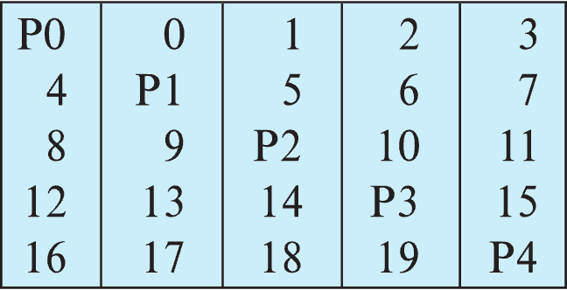
RAID Levels (Cont.)
RAID Level 5: Block-Interleaved Distributed Parity; partitions data and parity among all N + 1 disks, rather than storing data in N disks and parity in 1 disk.
E.g., with 5 disks, parity block for nth set of blocks is stored on disk (n mod 5) + 1, with the data blocks stored on the other 4 disks.

Slide 50
🧠 RAID 5: Block-Interleaved Distributed Parity
RAID 5 হলো এমন একটা RAID level যেখানে:
Data blocks এবং parity blocks — দুইটাই distributed across সব disk
কোনো একটা disk fail করলে — বাকি disk + parity block দিয়ে missing data recover করা যায়
🔹 Key Concepts
বৈশিষ্ট্য | ব্যাখ্যা
N+1 disks | N disk-এ data, 1 disk equivalent parity — কিন্তু parity fixed না, distributed
Parity block j | Block j-এর সব disk-এর XOR result
Parity location | Disk (jmod n)+1 — j-th block set-এর parity কোথায় থাকবে সেটা নির্ধারণ করে
Data blocks | বাকি 4 disk-এ রাখা হয় (assuming 5-disk setup)
🔄 উদাহরণ: 5 Disk RAID 5 Layout
Disk | Block Sequence
Disk 0 | P0, 4, 8, 12, 16
Disk 1 | 0, P1, 9, 13, 17
Disk 2 | 1, 5, P2, 14, 18
Disk 3 | 2, 6, 10, P3, 19
Disk 4 | 3, 7, 11, 15, P4
👉 Parity block ঘুরে ঘুরে সব disk-এ রাখা হয় — fixed parity disk নেই
✅ RAID 5-এর সুবিধা

Slide 51
দিক | ব্যাখ্যা
✅ Fault tolerance | 1 disk fail করলে recover সম্ভব
✅ Better performance | Read/write parallel হয়
✅ Efficient storage | RAID 1-এর মতো double storage লাগে না
❌ Write penalty | Parity update করতে extra read/write লাগে
🧠 Mnemonic:
"Rotate Parity, Recover Smart"
🔤 Breakdown:
R → Rotate parity block across disks
P → Parity = XOR of data blocks
R → Recovery possible from parity
S → Smart layout → balanced performance
👉 এই mnemonic দিয়ে তুই RAID 5-এর layout + recovery logic সহজে মনে রাখতে পারবি।
🧺 গল্প দিয়ে বুঝি:
ধরো ৫ জন বন্ধু মিলে একটা puzzle solve করছো:
প্রত্যেকে clue রাখছে
প্রত্যেক round-এ একজন parity keeper — সে বাকি clue-গুলোর XOR summary রাখছে
যদি একজনের clue হারিয়ে যায় → বাকি clue + parity keeper-এর summary দিয়ে recover করা যায়
Parity keeper ঘুরে ঘুরে বদলায় — সবাই সমান দায়িত্ব পায়
এইভাবে RAID 5 কাজ করে — performance + fault tolerance balance করে।

Slide 52
RAID Levels (Cont.)
RAID Level 5 (Cont.)
Block writes occur in parallel if the blocks and their parity blocks are on different disks.
RAID Level 6: P+Q Redundancy scheme; similar to Level 5, but stores two error correction blocks (P, Q) instead of single parity block to guard against multiple disk failures.
Better reliability than Level 5 at a higher cost
Becoming more important as storage sizes increase

Slide 53
RAID 6: Dual Parity for Extra Reliability
RAID 6 হলো RAID 5-এর advanced version — যেখানে একটা নয়, দুইটা parity block থাকে: → P (XOR parity) + Q (Reed-Solomon or other code)
👉 এতে একসাথে দুইটা disk fail করলেও ডেটা recover করা যায়।
🔹 RAID 5 vs RAID 6 তুলনা
দিক | RAID 5 | RAID 6
Parity | 1 block (P) | 2 blocks (P + Q)
Fault tolerance | 1 disk failure | 2 disk failure
Storage efficiency | Better | Slightly lower
Reliability | Good | Excellent
Cost | Lower | Higher (extra parity computation)
🔄 RAID 6 Recovery Logic
P block → XOR parity (RAID 5-এর মতো)
Q block → Advanced parity (e.g., Reed-Solomon)
যদি দুইটা disk fail করে → P + Q block দিয়ে missing data reconstruct করা যায়
👉 Parity blocks rotate across disks — balanced layout
🧠 Mnemonic:
"P + Q Protect Quietly"
🔤 Breakdown:
P → XOR parity
Q → Extra parity for second failure
Protect → Two disk failure tolerated
Quietly → Background parity computation
👉 এই mnemonic দিয়ে তুই RAID 6-এর fault tolerance logic সহজে মনে রাখতে পারবি।
🧺 গল্প দিয়ে বুঝি:
ধরো তুই একটা important document ৫ জন বন্ধুর মধ্যে ভাগ করে রেখেছো:
RAID 5 → একজন backup রাখছে (P) → একজন হারালে recover সম্ভব
RAID 6 → দুইজন backup রাখছে (P + Q) → দুইজন হারালেও recover সম্ভব
Backup-গুলো ঘুরে ঘুরে সবাই রাখছে → balanced responsibility
এইভাবে RAID 6 কাজ করে — high reliability, even in worst-case failure।

Slide 54
RAID Levels (Cont.)
Other levels (not used in practice):
RAID Level 2: Memory-Style Error-Correcting-Codes (ECC) with bit striping.
RAID Level 3: Bit-Interleaved Parity
RAID Level 4: Block-Interleaved Parity; uses block-level striping, and keeps a parity block on a separate parity disk for corresponding blocks from N other disks.
RAID 5 is better than RAID 4, since with RAID 4 with random writes, parity disk gets much higher write load than other disks and becomes a bottleneck

Slide 55
🧠 Rarely Used RAID Levels: 2, 3, 4
এই RAID levels historically important হলেও practical deployment-এ খুব কম ব্যবহৃত হয় — performance bottlenecks বা redundancy limitations-এর কারণে।
🔹 RAID 2: Memory-Style ECC + Bit Striping
বৈশিষ্ট্য | ব্যাখ্যা
Bit-level striping | প্রতিটি bit আলাদা disk-এ যায়
ECC parity | Error correction code ব্যবহার করে redundancy
Drawback | Complex hardware, slow seek/access → modern systems avoid করে
👉 এখনকার disk-এ built-in ECC থাকে → RAID 2 redundant হয়ে গেছে
🔹 RAID 3: Bit-Interleaved Parity
বৈশিষ্ট্য | ব্যাখ্যা
Bit-level striping | Byte-এর bit-গুলো আলাদা disk-এ
Dedicated parity disk | সব parity এক disk-এ
Drawback | Single parity disk → bottleneck during write
👉 Sequential access ভালো, কিন্তু random access performance খারাপ
🔹 RAID 4: Block-Interleaved Parity
বৈশিষ্ট্য | ব্যাখ্যা
Block-level striping | File block-গুলো আলাদা disk-এ
Dedicated parity disk | সব block-এর parity এক disk-এ
Drawback | Random write → parity disk overload → bottleneck

Slide 56
👉 RAID 5-এর distributed parity এই bottleneck avoid করে → তাই RAID 4 practical use-এ replace হয়ে গেছে
📌 Mnemonic:
"2 Too Complex, 3 Too Bottlenecked, 4 Too Parity-Heavy"
🔤 Breakdown:
2 → Bit striping + ECC → hardware-heavy
3 → Bit striping + single parity → write bottleneck
4 → Block striping + single parity → parity overload
👉 এই mnemonic দিয়ে তুই RAID 2–4-এর limitation সহজে মনে রাখতে পারবি
🧺 গল্প দিয়ে বুঝি:
ধরো তুই একটা টিমে কাজ করছো:
RAID 2 → প্রতিটি শব্দ আলাদা বন্ধু বলছে, আর একজন grammar checker → coordination কঠিন
RAID 3 → সবাই bit বলছে, আর একজন parity keeper → সে overload হয়ে যাচ্ছে
RAID 4 → সবাই block বলছে, কিন্তু parity keeper একাই সব সামলাচ্ছে → সে ক্লান্ত
RAID 5/6 → parity duty ঘুরে ঘুরে সবাই ভাগ করে নিচ্ছে → balanced, efficient
এইভাবে RAID 2–4 theoretical হলেও practical deployment-এ rarely used হয়।

Slide 57
Choice of RAID Level
Factors in choosing RAID level
Monetary cost
Performance: Number of I/O operations per second, and bandwidth during normal operation
Performance during failure
Performance during rebuild of failed disk
Including time taken to rebuild failed disk
RAID 0 is used only when data safety is not important
E.g. data can be recovered quickly from other sources

Slide 58
🧠 RAID Level নির্বাচন: কী কী বিষয় বিবেচনা করতে হয়?
🔹 1. Monetary Cost
RAID 1, 6 → বেশি disk লাগে → বেশি খরচ
RAID 0, 5 → কম খরচে performance পাওয়া যায়
🔹 2. Normal Performance
IOPS (I/O Operations per Second)
Bandwidth during regular read/write
RAID 0 → Highest speed
RAID 5 → Balanced speed + fault tolerance
RAID 6 → Slightly slower due to double parity
🔹 3. Performance During Failure
RAID 0 → No protection → fail মানেই data loss
RAID 1 → Mirror থেকে read করা যায়
RAID 5 → One disk fail হলেও কাজ চালানো যায়
RAID 6 → Two disk fail হলেও data recover করা যায়
🔹 4. Performance During Rebuild
Rebuild time matters: → যত বড় disk, তত rebuild time বেশি → RAID 6-এর rebuild slowest (double parity recomputation) →
RAID 5 faster than RAID 6 → RAID 1 fastest (just copy from mirror)
⚠️ RAID 0: Only for Non-Critical Data
বৈশিষ্ট্য | ব্যাখ্যা
No redundancy | এক disk fail → সব data হারায়
Use case | Temporary cache, scratch space, fast recovery possible from other sources
Performance | Highest speed, zero protection

Slide 59
👉 RAID 0 শুধু তখনই ব্যবহার করা হয় যখন data loss acceptable — যেমন gaming, temp files, etc.
📌 Mnemonic:
"Cost, Speed, Failure, Fix — Choose Wisely"
🔤 Breakdown:
C → Cost consideration
S → Speed during normal operation
F → Failure handling capability
F → Fix/rebuild time
W → Wise RAID choice
👉 এই mnemonic দিয়ে তুই RAID selection-এর সব criteria সহজে মনে রাখতে পারবি।
🧺 গল্প দিয়ে বুঝি:
ধরো তুই একটা অফিসে ডেটা রাখার জন্য storage system বানাচ্ছো:
যদি budget কম → RAID 5
যদি critical data → RAID 6
যদি fast but non-critical → RAID 0
যদি simple mirror চাও → RAID 1
rebuild time, failure tolerance, আর cost — সবকিছু মিলিয়ে সিদ্ধান্ত নিতে হয়
এইভাবে RAID level নির্বাচন করা হয় — workload, reliability, আর budget অনুযায়ী।

Slide 60
Choice of RAID Level (Cont.)
Level 1 provides much better write performance than level 5
Level 5 requires at least 2 block reads and 2 block writes to write a single block, whereas Level 1 only requires 2 block writes
Level 1 had higher storage cost than level 5
Level 5 is preferred for applications where writes are sequential and large (many blocks), and need large amounts of data storage
RAID 1 is preferred for applications with many random/small updates
Level 6 gives better data protection than RAID 5 since it can tolerate two disk (or disk block) failures
Increasing in importance since latent block failures on one disk, coupled with a failure of another disk can result in data loss with RAID 1 and RAID 5.

Slide 61
🧠 RAID 1 vs RAID 5 vs RAID 6: তুলনামূলক বিশ্লেষণ
🔹 RAID 1: Mirror-Based Reliability
বৈশিষ্ট্য | ব্যাখ্যা
✅ Write Performance | খুব ভালো — শুধু 2 block write লাগে
❌ Storage Cost | বেশি — প্রতিটি disk-এর mirror লাগে
✅ Best for | Random/small updates (e.g. OLTP systems)
❌ Fault Tolerance | 1 disk fail সহ্য করে, কিন্তু latent block failure + 1 disk fail → data loss
🔹 RAID 5: Distributed Parity
বৈশিষ্ট্য | ব্যাখ্যা
❌ Write Performance | কম — 2 block read + 2 block write লাগে
✅ Storage Cost | Efficient — N+1 disk
✅ Best for | Sequential, large block writes (e.g. data warehouse)
❌ Fault Tolerance | 1 disk fail সহ্য করে, কিন্তু 2 fail হলে data loss
🔹 RAID 6: Dual Parity (P + Q)
বৈশিষ্ট্য | ব্যাখ্যা
❌ Write Performance | RAID 5-এর চেয়ে ধীর — double parity computation
❌ Storage Cost | RAID 5-এর চেয়ে বেশি
✅ Best for | High reliability needed, large storage
✅ Fault Tolerance | 2 disk fail সহ্য করে — better protection against latent + actual failure

Slide 62
📌 Mnemonic:
"1 is Fast, 5 is Balanced, 6 is Bulletproof"
🔤 Breakdown:
1 → Fast write, costly mirror
5 → Balanced cost/performance, 1 disk fault tolerance
6 → Slower write, 2 disk fault tolerance
👉 এই mnemonic দিয়ে তুই RAID 1/5/6-এর suitability সহজে মনে রাখতে পারবি।
🧺 গল্প দিয়ে বুঝি:
ধরো তুই তিনটা আলাদা locker system ডিজাইন করছো:
RAID 1 → প্রতিটি locker-এর exact copy আছে — দ্রুত access, কিন্তু বেশি জায়গা লাগে
RAID 5 → locker-গুলোতে data + parity ছড়িয়ে আছে — efficient, কিন্তু একটাই fail সহ্য করতে পারে
RAID 6 → দুইটা backup আছে — একটু ধীর, কিন্তু double protection
এইভাবে RAID level নির্বাচন করা হয় — workload, reliability, আর cost অনুযায়ী।

Slide 63
Hardware Issues
Software RAID: RAID implementations done entirely in software, with no special hardware support
Hardware RAID: RAID implementations with special hardware
Use non-volatile RAM to record writes that are being executed
Beware: power failure during write can result in corrupted disk
E.g. failure after writing one block but before writing the second in a mirrored system
Such corrupted data must be detected when power is restored
Full scan of disk may be required!
NV-RAM helps to efficiently detected potentially corrupted blocks
Notes:
Recovery from corruption is similar to recovery from failed disk
Otherwise all blocks of disk must be read and compared with mirror/parity block

Slide 64
🔹 Software RAID
👉 পুরো RAID সফটওয়্যার দিয়ে করা হয়
কোনো special hardware / RAID controller লাগে না
OS নিজেই RAID manage করে
সস্তা, কিন্তু ⚠️ CPU ব্যবহার বেশি হয় ⚠️ পারফরম্যান্স তুলনামূলক কম
🔹 Hardware RAID
👉 বিশেষ RAID controller হার্ডওয়্যার ব্যবহার করে
সুবিধা:
আলাদা হার্ডওয়্যার RAID manage করে
CPU-এর উপর চাপ কম
সাধারণত বেশি দ্রুত ও reliable
⚠️ বড় সমস্যা: Power Failure (বিদ্যুৎ চলে গেলে)
কী সমস্যা হতে পারে?
ডাটা লেখা চলাকালীন যদি বিদ্যুৎ চলে যায়
তাহলে disk corrupted হতে পারে
উদাহরণ:
ধরো RAID 1 (mirroring)
প্রথম ডিস্কে ডাটা লেখা হয়েছে
দ্বিতীয় ডিস্কে লেখার আগেই power চলে গেল 😬
→ দুই ডিস্কে ডাটা মিলল না (inconsistency)

Slide 65
🔍 Power ফিরে এলে কী করতে হয়?
এই corrupted data detect করতে হবে
অনেক সময়:
পুরো ডিস্ক scan করতে হয় (সময় লাগে 😓)
🔹 NV-RAM কেন দরকার?
NV-RAM (Non-Volatile RAM) 👉 বিদ্যুৎ গেলেও ডাটা হারায় না
কাজ:
কোন কোন write অপারেশন চলছিল—তা মনে রাখে
Power ফিরে এলে:
শুধু সেই সম্ভাব্য corrupted block গুলো check করে
পুরো ডিস্ক scan করার দরকার পড়ে না
✅ তাই recovery দ্রুত হয়
🧠 এক লাইনে মনে রাখো (Exam Tip):
Software RAID → সস্তা, CPU load বেশি
Hardware RAID → দ্রুত, আলাদা controller
Power failure during write → data corruption
NV-RAM → দ্রুত corruption detect করতে সাহায্য করে
চাও তো আমি এটাকে 👉 short note, 👉 comparison table, 👉 বা real-life example দিয়ে আরও সহজ করে দিতে পারি 👍

Slide 66
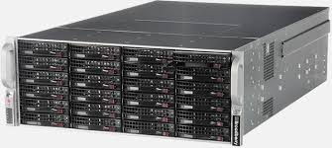
Hardware Issues (Cont.)
Latent sector failures: data successfully written earlier gets damaged
can result in data loss even if only one disk fails
Data scrubbing:
continually scan for latent failures, and recover from copy/parity
Hot swapping: replacement of disk while system is running, without power down
Supported by some hardware RAID systems,
reduces time to recovery, and improves availability greatly
Spare disks are kept online, and used as replacements for failed disks immediately on detection of failure
Reduces time to recovery greatly
To avoid single point of failure
Redundant power supplies with UPS backup
Multiple network controllers/network interconnections

Slide 67
🧠 Hardware Issues in Storage Systems
এই স্লাইডে বলা হয়েছে কীভাবে hardware-level সমস্যা data loss ঘটাতে পারে, আর কীভাবে smart techniques দিয়ে সেটা প্রতিরোধ করা যায়।
🔹 1. Latent Sector Failures
আগে সফলভাবে লেখা ডেটা পরে নষ্ট হয়ে যায়
এক disk fail করলেই data loss হতে পারে যদি অন্য disk-এ latent error থাকে
👉 RAID 5/1-এ এটা critical — কারণ এক disk fail + অন্য disk-এ hidden error → recovery fail
🔹 2. Data Scrubbing
System নিয়মিত disk scan করে
Latent error detect করে → parity/copy দিয়ে recover করে
Preventive maintenance — যেন future failure-এর সময় recover সম্ভব হয়
🔹 3. Hot Swapping
Disk fail করলে power off না করেই নতুন disk লাগানো যায়
RAID hardware support করলে system চালু অবস্থায় repair সম্ভব
Availability অনেক বাড়ে
🔹 4. Spare Disks
Extra disk আগে থেকেই online থাকে
কোনো disk fail করলে সাথে সাথে replacement শুরু হয়
Recovery time অনেক কমে যায়
🔹 5. Avoiding Single Point of Failure
Component | Redundancy Strategy
Power | Dual power supply + UPS backup
Network | Multiple NICs + network paths
Disk | RAID + spare disks + hot swap

Slide 68
👉 System-এর critical অংশে redundancy না থাকলে পুরো system crash করতে পারে
🧠 Mnemonic:
"Lazy Sectors Scrubbed, Hot Spare Saves Power"
🔤 Breakdown:
L → Latent sector failure
S → Scrubbing
H → Hot swapping
S → Spare disks
P → Power/network redundancy
👉 এই mnemonic দিয়ে তুই hardware reliability strategy সহজে মনে রাখতে পারবি
🧺 গল্প দিয়ে বুঝি:
ধরো তুই একটা লাইব্রেরি চালাচ্ছো:
Latent failure → পুরনো বইয়ের পৃষ্ঠা নষ্ট হয়ে গেছে
Scrubbing → নিয়মিত বই চেক করে নষ্ট পৃষ্ঠা ঠিক করা
Hot swap → লাইব্রেরি বন্ধ না করেই নতুন বই বসানো
Spare → আগে থেকেই কিছু বই রিজার্ভে রাখা
Redundancy → দুইটা লাইট, দুইটা দরজা — যেন একটায় সমস্যা হলেও লাইব্রেরি চলে
এইভাবে hardware-level reliability maintain করা হয় — proactive + reactive strategy মিলিয়ে।

Slide 69
Optimization of Disk-Block Access
Buffering: in-memory buffer to cache disk blocks
Read-ahead: Read extra blocks from a track in anticipation that they will be requested soon
Disk-arm-scheduling algorithms re-order block requests so that disk arm movement is minimized
elevator algorithm
R6
R3
R1
R5
R2
R4
Inner track
Outer track

Slide 70
🧠 Disk Access Optimization: তিনটি মূল কৌশল
🔹 1. Buffering
Disk block-গুলো in-memory buffer-এ রাখা হয়
যদি একই block আবার দরকার হয় → RAM থেকে পাওয়া যায় → disk access avoid হয়
Performance boost: latency কমে, repeated access দ্রুত হয়
🔹 2. Read-Ahead
Disk controller anticipate করে future block access
একসাথে অনেক block read করে cache-এ রাখে
Useful for sequential access — যেমন large file scan
👉 ধরো তুই বই পড়ছো — তুই আগেই পরের পৃষ্ঠা খুলে রাখছো, কারণ জানো পরেই দরকার হবে
🔹 3. Disk-Arm Scheduling
→ Multiple block request থাকলে, arm movement smartly order করা হয় যেন movement কম হয়
✅ Elevator Algorithm (SCAN)
Disk arm একদিকে move করে → যত block আছে sequentially serve করে
তারপর উল্টো দিকে ফিরে আসে
Like elevator: উপরে উঠতে উঠতে stop করে, তারপর নিচে নামে
👉 Example: Block requests → R6, R3, R1, R5, R2, R4 → Arm goes from outer to inner (or vice versa) → minimal seek time
📌 Mnemonic:
"Buffer Before Reading, Elevate Efficiently"
🔤 Breakdown:
B → Buffering
R → Read-ahead
E → Elevator algorithm
E → Efficient scheduling
👉 এই mnemonic দিয়ে তুই optimization techniques সহজে মনে রাখতে পারবি
🧺 গল্প দিয়ে বুঝি:
ধরো তুই লাইব্রেরিতে বই খুঁজছো:
Buffering → আগেই কিছু পৃষ্ঠা ফটোকপি করে রেখেছো
Read-ahead → জানো পরের অধ্যায় লাগবে → আগেই নিয়ে এসেছো
Elevator scheduling → লাইব্রেরিয়ান বইগুলো shelf-এর একদিক থেকে অন্যদিক sequentially এনে দিচ্ছে
এইভাবে disk access optimize করা হয় — latency কমিয়ে, throughput বাড়িয়ে।

Slide 71
Optimization of Disk Block Access (Cont.)
File organization
Allocate blocks of a file in as contiguous a manner as possible
Allocation in units of extents
Files may get fragmented
E.g. if free blocks on disk are scattered, and newly created file has its blocks scattered over the disk
Sequential access to a fragmented file results in increased disk arm movement
Some systems have utilities to defragment the file system, in order to speed up file access
Non-volatile write buffers

Slide 72
Disk Block Access Optimization: File System Level Strategy
🔹 1. File Organization
কৌশল | ব্যাখ্যা
Contiguous Allocation | ফাইলের block-গুলো একসাথে রাখা হয় → sequential access দ্রুত হয়
Extent-based Allocation | একসাথে অনেক block (extent) allocate করা হয় → fragmentation কমে
Fragmentation | যদি free block ছড়িয়ে ছিটিয়ে থাকে → নতুন ফাইলের block-গুলো scattered হয়
Impact | Fragmented file → disk arm বারবার move করে → access time বেড়ে যায়
👉 Sequential access efficiency কমে যায় যদি ফাইল fragmented হয়
🔄 Defragmentation Utility
কিছু OS/FS-এ utility থাকে → fragmented file-গুলো rearrange করে contiguous করে
এতে sequential read/write performance অনেক বেড়ে যায়
👉 ধরো তুই একটা বই পড়ছো — যদি পৃষ্ঠা ছড়িয়ে ছিটিয়ে থাকে, বারবার খুঁজে বের করতে হয় → Defragmentation মানে সব পৃষ্ঠা ধারাবাহিকভাবে সাজিয়ে দেওয়া
🔹 2. Non-Volatile Write Buffers
বৈশিষ্ট্য | ব্যাখ্যা
Write Buffer | RAM বা NVRAM-এ write temporarily store করা হয়
Non-Volatile | Power off হলেও buffer-এর ডেটা হারায় না
Benefit | Write performance boost + crash recovery possible
👉 ধরো তুই একটা খাতা লিখছো — আগে rough copy-তে লেখো, পরে clean copy-তে → Buffer হলো সেই rough copy — fast, safe

Slide 73
File Organization: কী, কেন, কিভাবে?
File organization মানে হলো: → ফাইলের block-গুলো disk-এ কীভাবে রাখা হচ্ছে — contiguous না fragmented?
🔹 1. Contiguous Allocation — সোজা, ধারাবাহিক
বৈশিষ্ট্য | ব্যাখ্যা
Block-গুলো একসাথে রাখা হয় | যেমন block 0, 1, 2, 3 sequentially
Sequential access দ্রুত | কারণ disk arm একবারে পড়ে নিতে পারে
Fragmentation কম | performance ভালো থাকে
👉 ধরো তুই একটা বই পড়ছো — সব পৃষ্ঠা ধারাবাহিকভাবে সাজানো → পড়া সহজ
বৈশিষ্ট্য | ব্যাখ্যা
একসাথে অনেক block allocate হয় | একেকটা chunk = extent
Multiple extents লাগতে পারে | যদি contiguous জায়গা না থাকে
Fragmentation কিছুটা কমে | কিন্তু perfect contiguous না
কারণ | ফলাফল
Disk-এ free block ছড়িয়ে আছে | নতুন ফাইলের block-গুলো scattered হয়
Sequential access ধীর হয় | disk arm বারবার jump করতে হয়
Performance degrade | latency বেড়ে যায়

Slide 74
🔹 2. Extent-Based Allocation — বড় বড় টুকরায়
👉 ধরো তুই বইয়ের পৃষ্ঠা 1–5 একসাথে পাচ্ছো, তারপর 6–10 অন্য জায়গায় → কিছুটা scattered
🔹 3. Fragmentation — ছড়িয়ে ছিটিয়ে
👉 ধরো তুই বই পড়ছো, কিন্তু প্রতিটি পৃষ্ঠা আলাদা আলাদা আলমারিতে → সময় বেশি লাগে
🔄 Defragmentation Utility
OS বা file system utility → fragmented block-গুলো rearrange করে contiguous করে
Performance boost করে
Regular scrubbing + defrag = healthy disk
🧺 গল্প দিয়ে বুঝি:
ধরো তুই একটা লাইব্রেরিতে বই রাখছো:
Contiguous → সব পৃষ্ঠা এক shelf-এ → পড়া সহজ
Extent-based → একেক chapter আলাদা shelf-এ → manageable
Fragmented → প্রতিটি পৃষ্ঠা random shelf-এ → খুঁজে পেতে সময় লাগে
Defrag → librarian সব পৃষ্ঠা আবার সাজিয়ে দেয় → efficiency ফিরে আসে

Slide 75
End of Chapter 12

Slide 76
Magnetic Tapes
Hold large volumes of data and provide high transfer rates
Few GB for DAT (Digital Audio Tape) format, 10-40 GB with DLT (Digital Linear Tape) format, 100 GB+ with Ultrium format, and 330 GB with Ampex helical scan format
Transfer rates from few to 10s of MB/s
Tapes are cheap, but cost of drives is very high
Very slow access time in comparison to magnetic and optical disks
limited to sequential access.
Some formats (Accelis) provide faster seek (10s of seconds) at cost of lower capacity
Used mainly for backup, for storage of infrequently used information, and as an off-line medium for transferring information from one system to another.
Tape jukeboxes used for very large capacity storage
Multiple petabyes (10¹⁵ bytes)

Slide 77
Figure 10.03

Slide 78
